Slide 1
STRATEJİK YÖNETİM VE PLANLAMA
PROF.DR.CEMAL ZEHİR
SOSYAL BİLİMLER ENSTİTÜSÜ MÜDÜRÜ
JOURNAL OF GLOBAL STRATEGIC MANAGEMENT DERGİSİ BAŞ EDİTÖRÜ
YILDIZ TEKNİK ÜNİVERSİTESİ İİBF İŞLETME BÖLÜMÜ ÖĞRETİM ÜYESİ
ULUSLARARASI STRATEJİK YÖNETİM DERNEĞİ GENEL SEKRETERİ

Slide 2
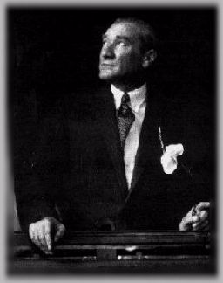
Çalışmadan yorulmadan rahat yaşama yollarını aramayı ihtiyat haline getirmiş milletler; evvela haysiyetlerini,sonra hürriyetlerini daha sonra istiklallerini kaybetmeye mahkumdur.
M.Kemal ATATÜRK

Slide 3
BAKIN KİMLER NELER SÖYLEMİŞ...
“HAVADAN DAHA AĞIR BİR CİSMİN UÇMASI MÜMKÜN DEĞİLDİR.”
Lord Kelvin, Kraliyet Akademisi Başkanı, 1895
“ŞİMDİYE KADAR İCAT EDİLMESİ GEREKEN HERŞEY İCAT EDİLMİŞTİR.”
    Charles Due, ABD Patent Ofisi Direktörü, 1899
“DÜNYA PİYASASI 5 BİLGİSAYARDAN FAZLASINI KALDIRAMAZ” T. Watson, IBM Y.K. Başkanı, 1943
“ÖNÜMÜZDEKİ 50 YILDA BİLGİSAYARLARIN AĞIRLIĞI 1,5 TONA İNECEKTİR.”
    Popular Science Dergisi, 1950
“HİÇ KİMSENİN EVİNDE ÖZEL BİLGİSAYARA GEREK YOKTUR.”
Ken Olsen, Digital Bilgisayar, Y.K. Başkanı, 1977

Slide 4
BAKIN KİMLER NELER SÖYLEMİŞ...
"Atlar her zaman kullanılacaktır. Otomobil ise ancak geçici bir moda olabilir."
(Henry Ford’un kredi talebi üzerine otomotiv sektörünün geleceği konusunda ekspertiz veren bir banka müdürü - 1903)
"Uçaklar hoş oyuncaklar. Ama askeri bir değerleri yok." (Mareşal Ferdinand Foch)
"Televizyon en geç altı ay içinde piyasadan silinecektir. İnsanlar her akşam böyle bir kutuya bakmak istemezler." (Daryik F. Zanuck - Twenty Century Fox’un Başkanı - 1944)

Slide 5


STRATEJİ NEDİR ?
Kurumların uzun dönemli amaçlarının saptanması sonucunda, istenen amaçlara ulaşmak için gerekli olan maddi ve beşeri kaynakların tahsis edilerek onların kullanımında izlenecek yolların tespit edilmesine yönelik çalışmalardır.

Slide 6
Strateji, bir kurumun yönünü ve
niteliklerini belirlemekte olan ve
alternatiflere yol gösteren bir
çatıdır.

Slide 7
Strateji, farkı yaratmaktır.
Strateji, örgütlerin misyonundan ve amaçlarından kaynaklanarak geleceğe odaklandığı için, organizasyonun portresini göstermektedir.

Slide 8
Organizasyonlar geleceğe hazırlıksız
yakalanma tehlikesiyle karşı karşıyadır.
uzun dönemli planlama başarıyı
garantilemez.
Her olgunun değiştiği dinamik ortamda
organizasyonlar stratejik düşünmek
zorundadırlar.

Slide 9


Strateji;
Zamana, koşullara,İmkanlara göre değişmekte,
kendini yeniden yaratmaktadır.

Slide 10
Uzun dönem planlama bugünkü değerleri kullanarak, kurumların geleceği hakkında tahminlerde bulunur.
Halbuki sürekli değişen faktörlere bugün esas alınarak yaklaşmak isabetli sonuçlar getirmeyebilir.
Yöneticiler örgütlerinin gelecekte nerede olmasını istediklerini belirlemek yerine,yapılan projeksiyonların ışığı altında zayıf temellere dayanarak geleceği teşkil
etmeye çalışırlar.

Slide 11
Uzun dönemli planlar aşırı bir şekilde iyimser olma eğilimindedirler.
Uzun dönemli planlama esnek değildir.
Uzun dönemli planlama gerçekte herkesin kabul ettiğinden daha kısadır.

Slide 12
Sratejik düşünmenin devamlılığının
Sağlanabilmesi:
Stratejik düşünme uzun dönemli planlamadan
Ayrılmalı, ondan önde olmalıdır.
Uzun dönem planlama ve stratejik düşünme
Ayrımı; net,spesifik ve basit olduğu sürece
Stratejik düşünmenin devamlılığı sağlanabilir.

Slide 13
STRATEJİK / TAKTİK KAVRAMLARI
Neyin stratejik neyin taktik olduğunu
Belirleyebilmek için kolay ölçüt :
Eğer sözkonusu sorun ile ilgilenmenin
Sonucunda uzun vadeli bir etki ortaya
Çıkıyorsa, o konu stratejik niteliktedir.
Etkisi bu derece uzun olmayan konular
İse taktik niteliktedir.

Slide 14
STRATEJİK / TAKTİK KAVRAMLARI
Yanıt ayrıca yönetim düzeyi ile de ilgilidir.
Bir bölüm için taktik nitelik taşıyan konu
Diğer bir bölüm için stratejik nitelik
Taşıyabilir.
“Strateji oluşturma” ile “strateji bütünleştirme” arasındaki denge hassastır.

Slide 15
PEKİ NE YAPALIM?
Kurmların yapması gereken şey, stratejik
düşünerek bir “stratejik yön” ya da “stratejik niyet” oluşturmaktır.

Slide 16
STRATEJİK DÜŞÜNEBİLME DEVAMLILIĞI
Son 5 yıl içerisindeki başlıca başarılarımız nelerdir? Bunları bir çeşit kaldıraç olarak kullanmak için nasıl bir hareket tarzı benimseyebiliriz?
Son 5 yıl içerisindeki başlıca başarısızlıklarımız nelerdir? Bunların etkisini en aza indirmek için nasıl bir hareket tarzı benimseyebiliriz?
Başlıca güç aldığımız noktalar nelerdir? Bunlardan stratejik olarak nasıl yararlanabiliriz?
Başlıca zayıf noktalarımız nelerdir? Bunları nasıl düzeltebilir ya da etkilerini nasıl aza indirebiliriz?

Slide 17
STRATEJİK DÜŞÜNEBİLME DEVAMLILIĞI
Gelecek 5-10 yıl içerisinde bizi etkileyecek ekonomik, politik düzenlemelerle, demografik faktörler dış etkenler nelerdir?
Onları etkili bir biçimde ele almak için nasıl bir hareket tarzı benimseyebiliriz?
Gelecek 5 ila 10 yılda önümüzde duran başlıca fırsatlar nelerdir? Bunlardan yararlanmak için ne yapabiliriz?
Uygulamaya çalıştığımız stratejilerimiz nelerdir?Bu stratejiler hangi alanlardadır?
Hizmet sunulabilecek başka stratejiler var mıdır? Varsa hangileridir ve neden?
Gelecek on yılda karşımıza çıkacak en önemli üç firsat nedir? Neden önemlidir?

Slide 18
Stratejik yönetimin temelinde değişimi dünya görüşü olarak almak ve değişimi yaratıcılık için fırsat olarak kullanmak yatmaktadır.
Bu noktada stratejik yönetimin en önemli unsuruna ermekteyiz;
Vizyon

Slide 19
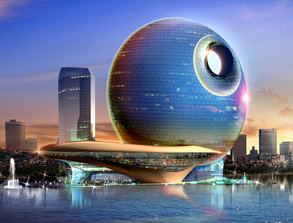
VİZYON
Uzun vadede ulaşılmak istenen yer ve durumu, ilerlenecek yönü gösterir.
Vizyon, Bilimsel Bir Hayaldir

Slide 20
VİZYON
Vizyon yöneticinin yeniliğe , orijinalliğe ve yaratıcılığa açıklığının, başka insanların görüşlerinden ve katkılarından ilham alma derecesinin bir göstergesidir.
Vizyon strateji olmadan sınanmamış düşünceler ve ham hayallerdir.

Slide 21
Vizyon
Nedir?
Geçmişin ve yaşanan zamanın kavranışının,
Gelecekte olunmak istenen yerin ve bu yere gidişin yol haritasının,
Bir iddianın,
  Kurumun ayrıt ediciliğinin,
Değerlerin, beklentilerin, misyon ve hedeflerin,
olabildiğince geniş, kurumun tüm hayati bileşenlerine hitap eden en temel ve genel ifadesidir.

Slide 22
VİZYON
Yönetici ve stratejistlerin yaratıcılık, yenilikçilik, riski göze alma, katılımcı ve paylaşımcı olma nitelikleri hakkında bilgi verir.
Örgüt kültürünün niteliğini ortaya koyar.
Vizyon stratejinin, amacın ve misyon çıkış ve ilham kaynağıdır.

Slide 23
KIZIL ELMA?
2023 TÜRKİYE VİZYONU ?

Slide 24
MİSYON
Kurumların varlık nedenlerine veya kendilerini ne tür bir kurum olarak görmek istediklerine misyon denir.

Slide 25

TAKTİK
Özel, kısa fikir ve hareketlerden oluşan, stratejinin gerçekleşmesine yardımcı olan ayrıntılar veya programlardır.

Slide 26
PROGRAM
Ana amaçlara ulaşabilmek için yer, zaman, şahıs ve usul göstererek adım adım yapılması gerekenleri tanımlayan kısa süreli uygulama planlarıdır.
Esneklik özelliği az, bir defa kullanılan planlardan oluşan, alt kademelerle ve uygulamalarla ilgilidir.
Tam belirlilik hali ve çok az bir risk içermektedir.

Slide 27
PLAN
Amaca ulaşmak için araçlar ve yolların kararlaştırılması ve kabaca neyin nasıl yapılacağının saptanmasıdır.
Planlar rakamlaştırılmış ve neyin nasıl yapılacağı açıkça belirtilmiştir.
Plan genel olarak strateji, politika, yöntem ve program kavramını kapsamına almaktadır.

Slide 28
PEKİ NE YAPALIM?
İçinde yaşadığımız dönemin belki en önemli
özelliklerinden biri sürattir.
Böylesi bir dünyada beş-on yıllık planlar yapamazsınız.
Beş yıl sonra kim öle kim kala?
Orta vadeyi düşünürken, anlık hareket etmeli ve reaksiyonlarınızı anlık olarak geliştirebilmelisiniz.

Slide 29
GELECEK PLANLANAMAZ !!!
KALP GÖZÜ AÇIK KAÇ KIŞI VAR?
Basiret !!!
Elde olmayan tüm değişimlere karşın,
Yaptığınız planlar doğrultusunda mı gideceksiniz, yoksa herşeyi bir yana bırakıp değişimlere ayak mı
uyduracaksınız?

Slide 30
STRATEJİK YÖNETİM
Kurumların/Ülkelerin uzun dönemde yaşamını devam ettirebilmesine ve sürdürülebilir rekabet üstünlüğü sağlamasına yönelik ortalama üzerinde getiri sağlayabilmek amacıyla ,
Eldeki tüm üretim ve hizmet kaynaklarının etkili ve verimli olarak kullanılabilmesi için;
Tüm bilgi toplama, analiz, seçim, karar ve uygulama faaliyetlerinin tümü diye tanımlanabilir.
Stratejik yönetim süreci stratejik bilince sahip olmakla başlar.
Hedeflenen sonuçlara varmak için “yönetimin dört işlevini (planlama, organize etme, yürütme, kontrol)” kullanır.

Slide 31
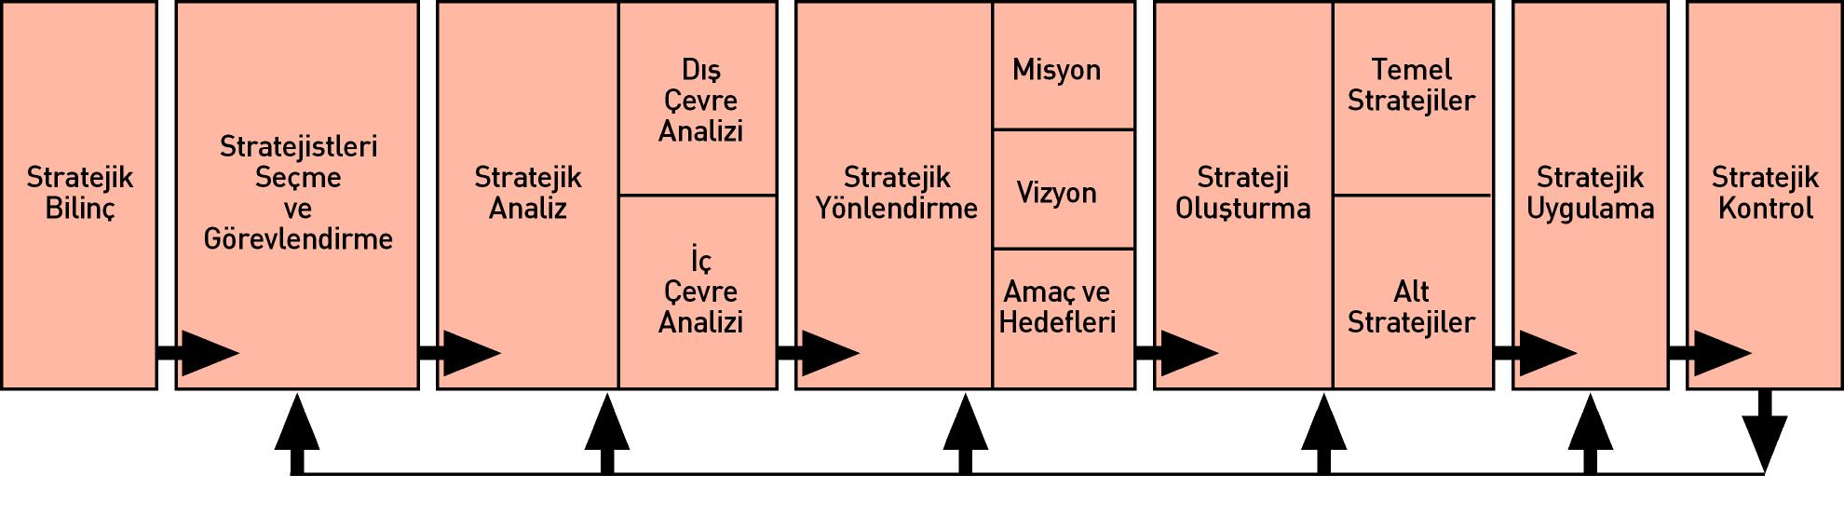
STRATEJİK YÖNETİM SÜRECİ
Stratejik yönlendirme ;1.vizyon ,2.misyon ve 3.amaçlar ve hedefler şeklinde anlaşılmalıdır.

Slide 32
Stratejik Yönetimin Evreleri
Stratejik Yönetime Geçiş
Stratejik yönetim, kurum/ülke çevresi ile ilişkisinin ötesinde,
geleceği yaratmak için kurum unsurlarını, işlevlerini ve
yönetim sürecinin evrelerini (planlama, organizasyon,
yürütme, kontrol,v.b.) bütüncül bir yaklaşımla,
uzun dönemde ele alarak yeni bir anlam taşımaktadır.

Slide 33
Stratejik Yönetimin Evreleri
Stratejik Yönetim ile ilgili farklı görüşler
  Amaçlanan (intended) Stratejiler ; tepe yöneticilerinin
  rasyonel düşünce sistemi içinde analitik yaklaşımla
  hazırladıkları ve olmasını arzu ettikleri stratejilerdir.
  Gerçekleşen (realized) Stratejiler ; amaçlanan stratejilerin
  pratikte uygulanabilen bölümüdür.
  Oluşan (emergent) Stratejiler ise ; yöneticilerin düşündükleriyle ilgisi olmayan, faaliyet süreci sırasında kendiliğinden oluşan stratejilerdir.

Slide 34
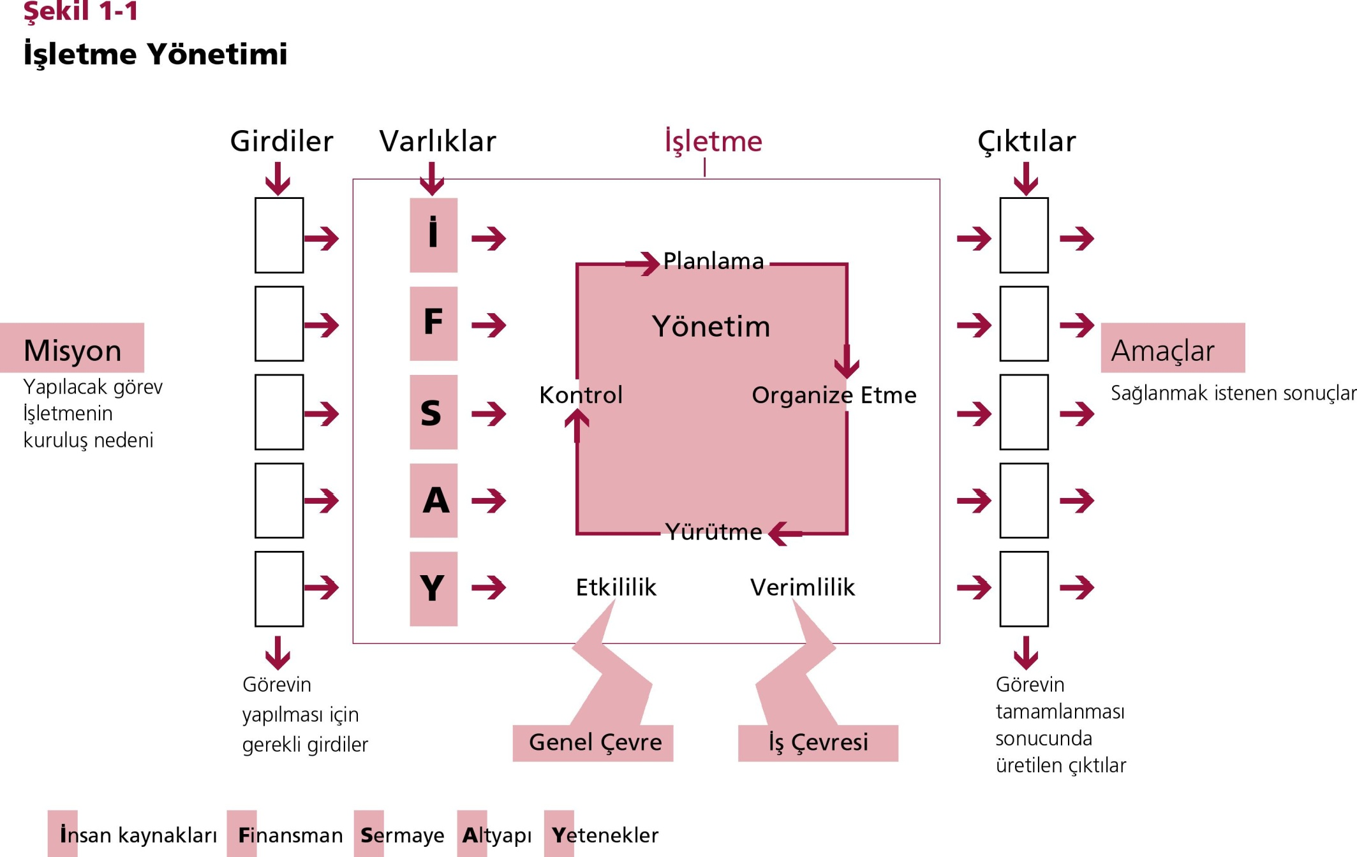
©
© Ülgen&Mirze 2004

Slide 35
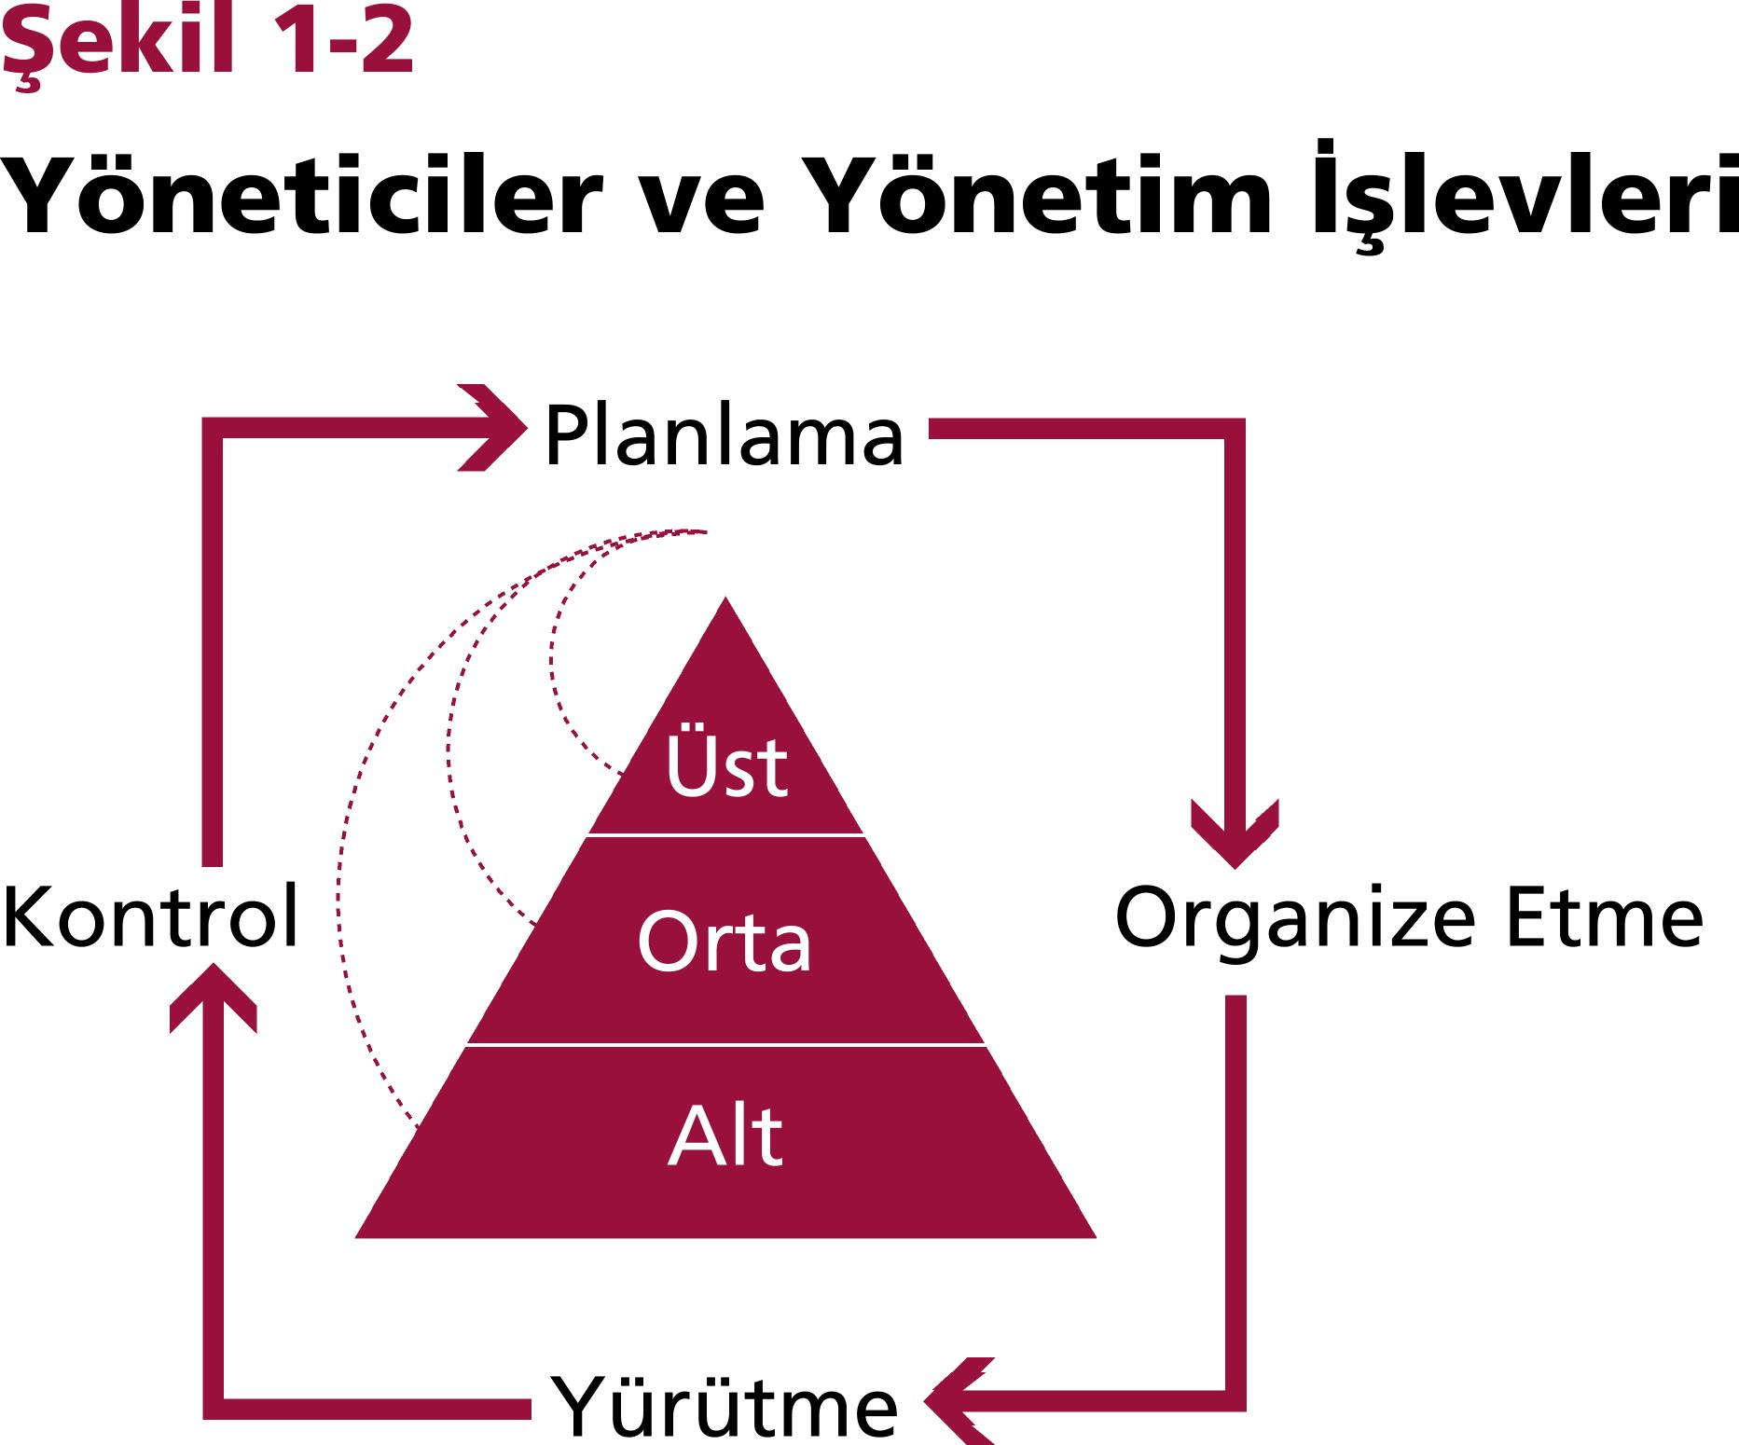
© Ülgen&Mirze 2004

Slide 36
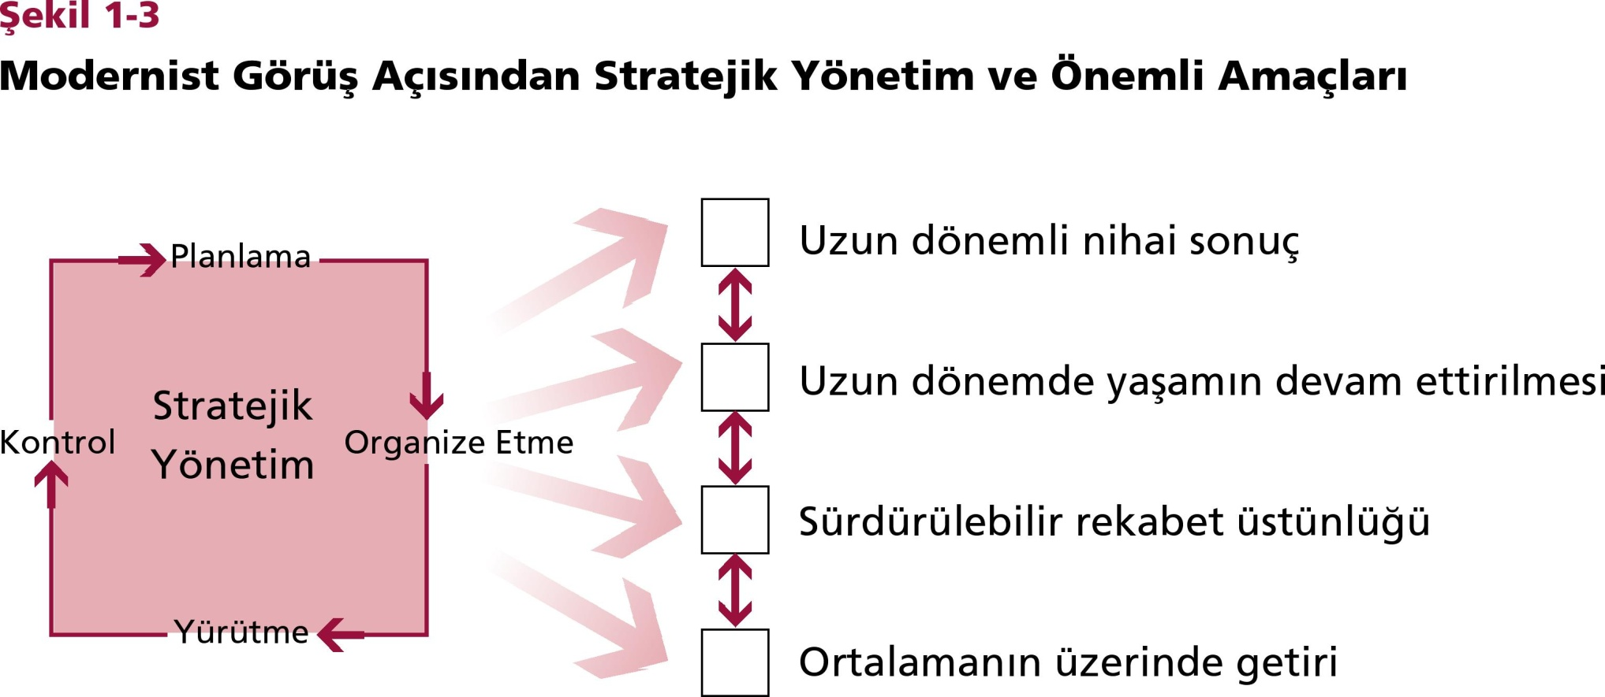
© Ülgen&Mirze 2004

Slide 37
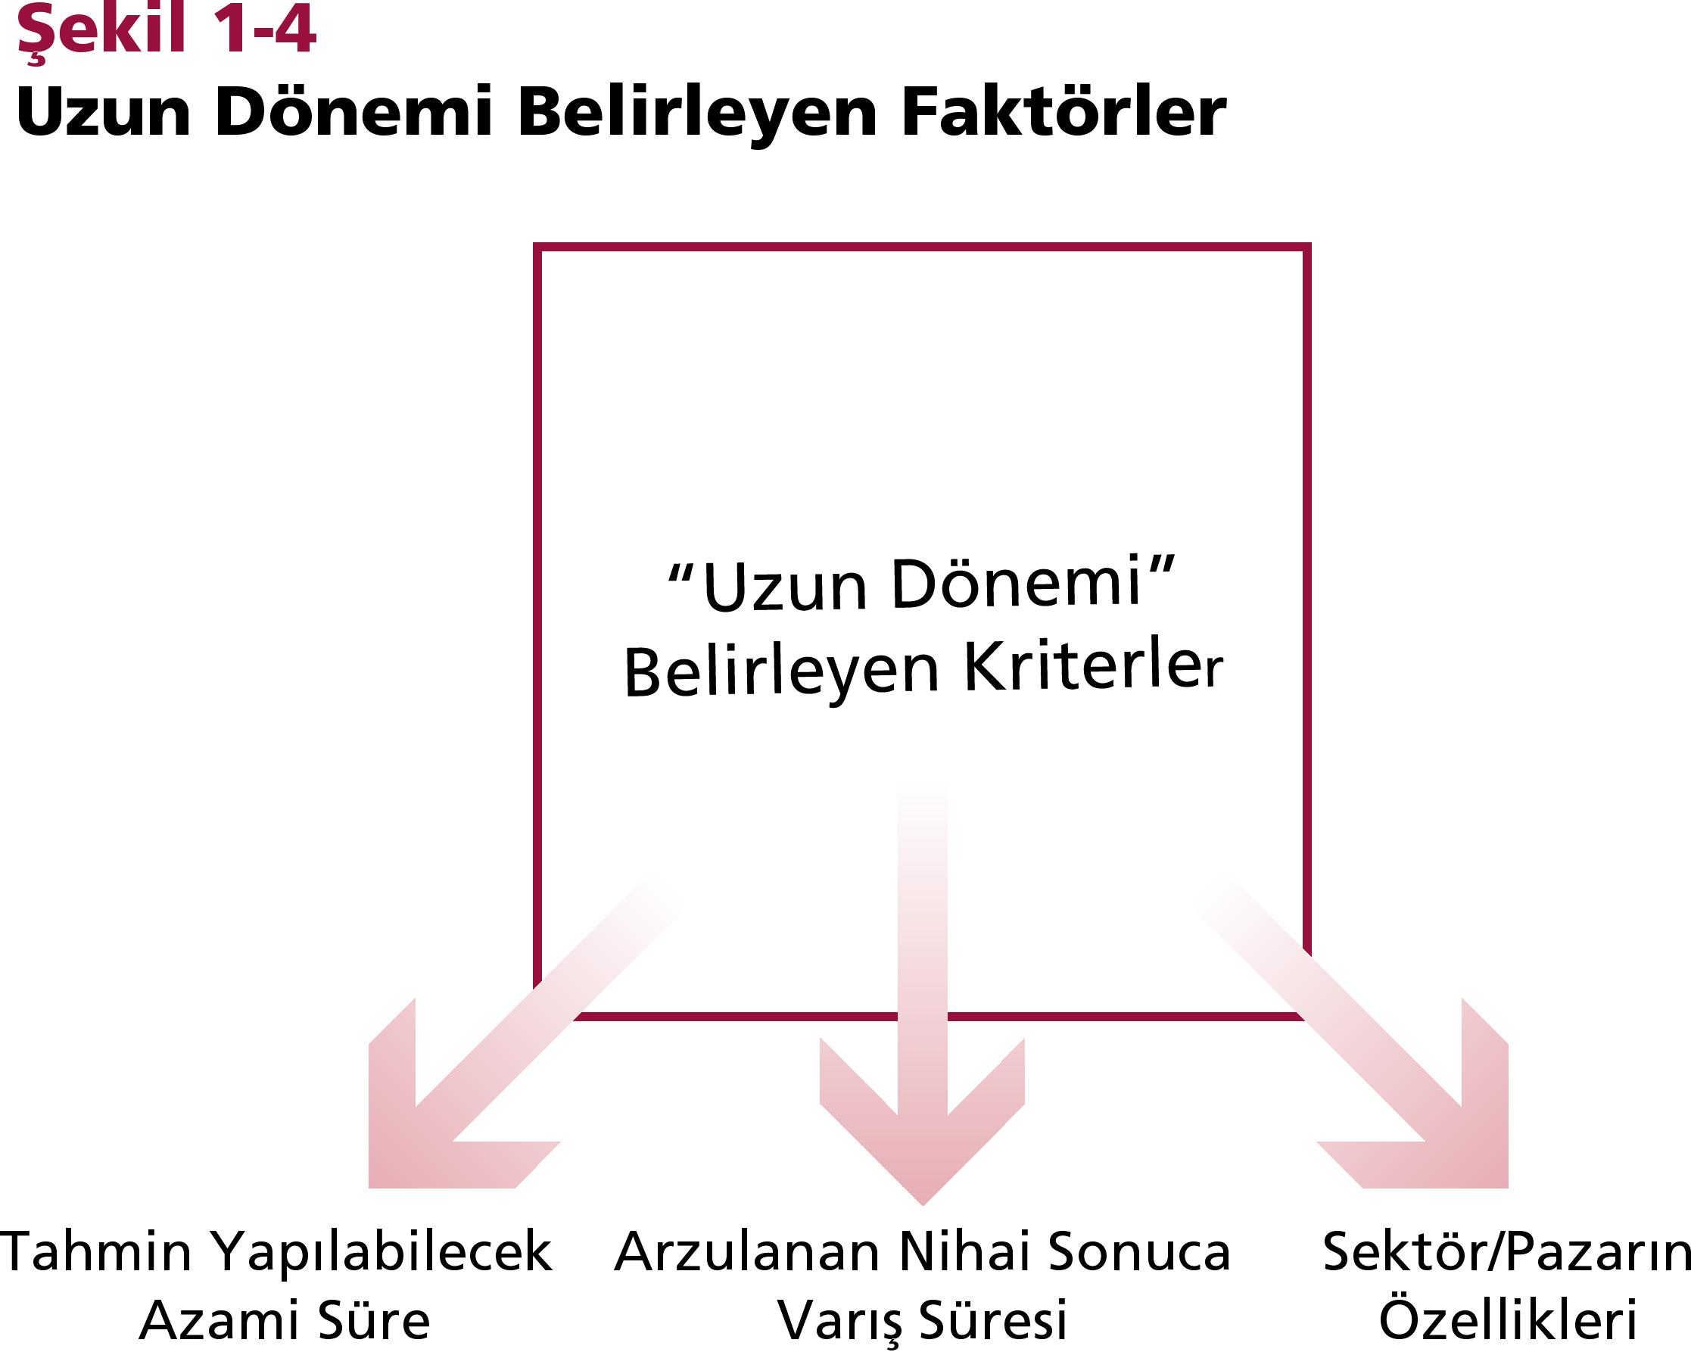
© Ülgen&Mirze 2004

Slide 38
Stratejik yönetim süreci “Stratejik Bilinç” e sahip olmakla başlar ;
Kurumların ve rakiplerinin sürekli olarak çeşitli stratejiler ürettiği ve uyguladığını,
Bu stratejilerin nasıl daha etkili olarak geliştirilebileceğini,
Değişim için çevresel fırsat veya tehditlerden nasıl yararlanabilineceğini anlayabilme anlamındadır.

Slide 39
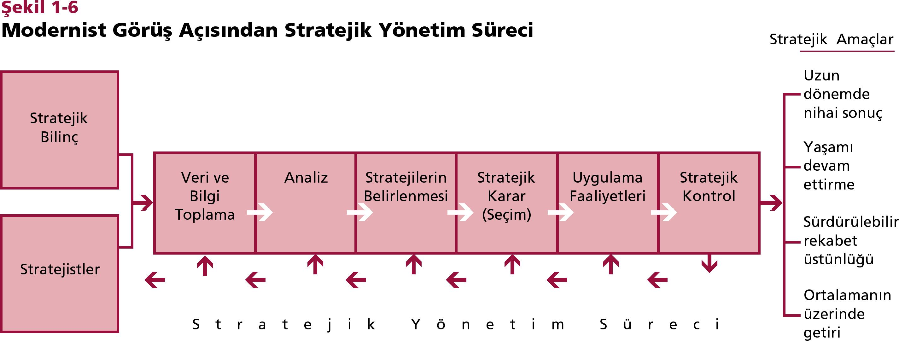
© Ülgen&Mirze 2004

Slide 40
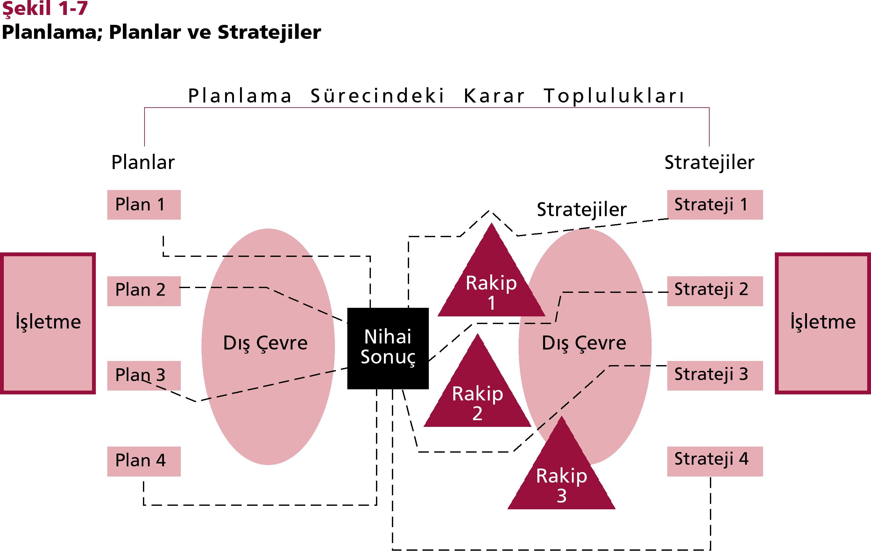
© Ülgen&Mirze 2004

Slide 41
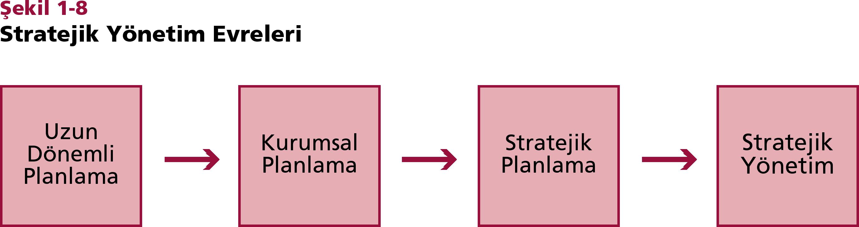
© Ülgen&Mirze 2004

Slide 42
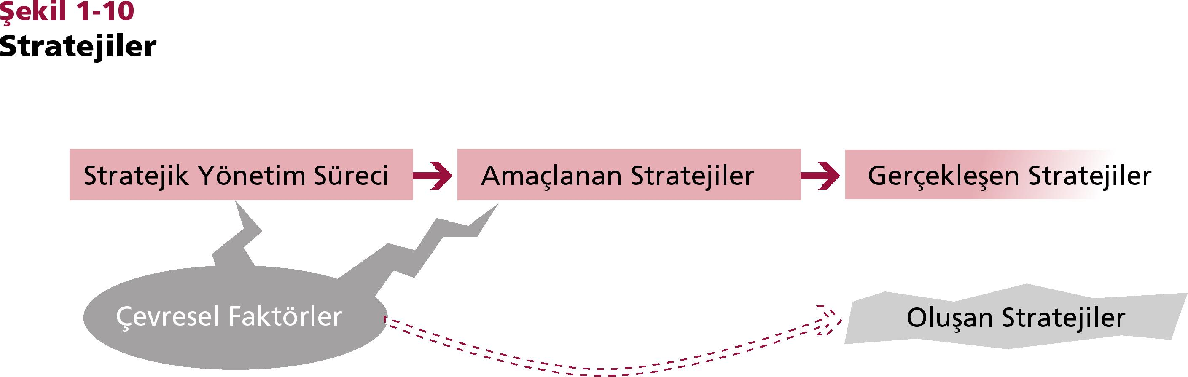

Slide 43
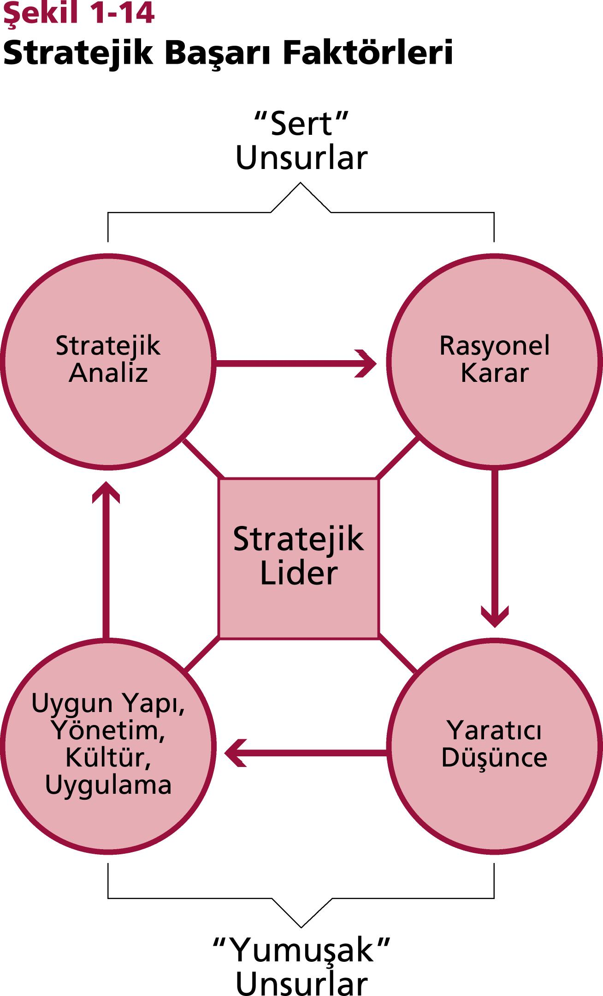

Slide 44
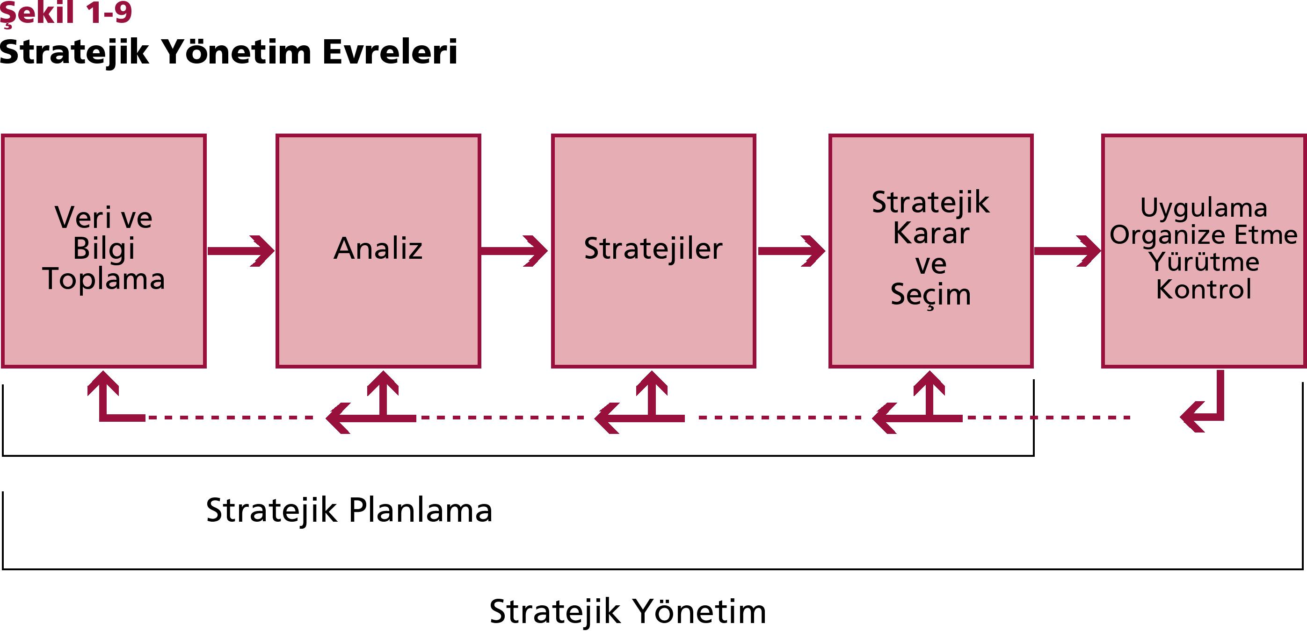

Slide 45
STRATEJİK DÖNÜM NOKTASI
Organizasyon yepyeni
yüksekliklere
ulaşır
Stratejik Dönüm
Noktası
o
Organizasyon düşüşe
geçer

Slide 46
STRATEJİK YÖNETİM MANTIĞI
ÖZETLE ÇIKIYOR;
1. Geleceği Hayal Et
2. Kendini Yeniden Yapılandır
3. Mükemmelleş

Slide 47
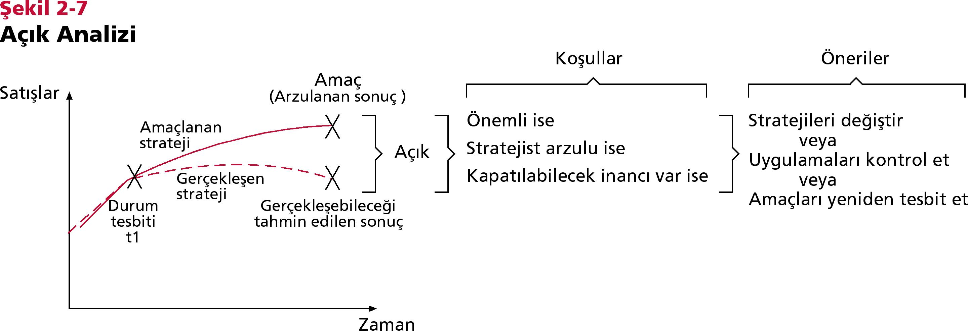

Slide 48
STRATEJİK PLANLAMA SÜRECİ

Slide 49
STRATEJİK PLANLAMA
PLANLAMA
Belirlenmiş amaçlara ulaşmak için gerekli araç ve yolların önceden tayin ve tespiti
KURUMLARIN devamlılığını sağlamak için geleceğin ne olacağını tahmin etmek ve KURUMLARIN gidişatını öngörmek
NEDEN PLANLAMA

Slide 50
KURUM/
DEĞERLEME
TÜM ALT STRATEJİK ALAN STRATEJİLERİ
KURUM STRATEJİLERİ
STRATEJİLERİ UYGULAYCAK POLİTİKALAR
ÇEVRESEL ANALİZLER
ÖRGÜTSEL YAPININ VE KAYNAKLARIN BELİRLENMESİ
KURUM
AMAÇLARI
KURUMSAL KÜLTÜR OLUŞTURMA
STRATEJİSTLERİ
BELİRLEME
STRATEJİ
KONTROLU
STRATEJİK YÖNETİM
SÜRECİNDE LİDERLİK
STRATEJİK PLANLAMA SÜRECİ

Slide 51
Stratejik Planlamanın Tanımı ve İşlevleri
Kuruluşun bulunduğu nokta ile ulaşmayı arzu ettiği durum arasındaki yolu tarif eder.
Kuruluşun amaçlarını, hedeflerini ve bunlara ulaşmayı mümkün kılacak yöntemleri belirlemesini gerektirir.
Uzun vadeli ve geleceğe dönük bir bakış açısı taşır.
Kuruluş bütçesi hazırlanırken kaynak tahsisinin önceliklere dayandırılmasına ve hesap verme sorumluluğuna rehberlik eder.

Slide 52
Stratejik Planlamanın Faydaları
TAKİP: Geçmiş ve Bugünkü durum hakkında kapsamlı veri toplar ve Gelecekteki durumu öngörür.
DÜZEN: Geleceğin şekillenmesi için planlı bir gelişimi destekler.
ANALİZ: Gerçek verilere dayalı olarak kuruluşu harekete geçirir.
VERİMLİLİK: Temel sorumluluk alanlarının belirlenmesini (bireysel-bölümsel) ve kaynakların etkin bir şekilde tahsis edilmesine yarar sağlar.

Slide 53
KATILIMCILIK: Kuruluşun tümünü katılımcı bir yaklaşımla ortak hedeflere yönlendirir.
FARKINDALIK: Çevredeki fırsatları ve tehlikeleri zamanında fark edebilmek için sürekli olarak tarama yapar.
İYİLEŞTİRME: Kurumun güçlü yönlerinin avantajını elde etmeye, zayıf yönlerini azaltmaya ve yok etmeye odaklanır.

Slide 54
STRATEJİK PLANLAMA ŞU TEMEL SORULARIN CEVAPLANMASINA YARDIMCI OLUR
Neredeyiz?
Nereye gitmek istiyoruz? (Beş-on-on beş sene sonra nerede olacağız?)
Gitmek istediğimiz yere nasıl ulaşabiliriz?
Olmak istenilen yere ulaştığınızı nasıl anlayacağız?
Bizi diğerlerinden ayıran özellik / temel yetenek nedir?
İşimizi yönlendirecek ve kararlara kılavuzluk edecek anahtar değer ve ilkeler nelerdir?

Slide 55
STRATEJİK PLANLAMA İÇİN YAPILMASI GEREKENLER
Misyonunu ve vizyonunu belirlemesi
Temel değerlerini ve politikalarını belirlemesi
Kurumun değerlendirilmesi (Özdeğerlendirme ve Çevre değerlendirme)
Kısa, orta ve uzun dönemler için strateji ve amaçlarını belirlemesi,
Stratejileri hayata geçirilebilmesi için ilgili yükseköğretim kurumunun ve birimlerinin hedeflerini ve performans göstergelerini belirlemesi,
Birimlerin faaliyet ve projelerini oluşturması
Kaynak planlaması ve hedeflerin/faaliyetlerin/projelerin bütçelenmesi

Slide 56
AMAÇLARIN DÜZENLENMESİ
VİZYON
MİSYON (ESAS GÖREV)
TEMEL DEĞER VE İLKELER
UZUN VADELİ STRATEJİK AMAÇLAR

Slide 57
VİZYON GELİŞTİRME
Geleceğin hayalimizdeki resmi
Kurumumuzun o resimdeki arzu ettiğimiz konumu
Uzun vadeli, heyecan verici, kısa
Örnek:
“Yön veren, tercih edilen, prestijli, dünya üniversitesi olmak”

Slide 58
Vizyon
Misyon
Görevimiz,var oluş amacımız
Misyon; kurumun var oluş amacıdır.
Misyon;
      Bu gün ne durumdayız?
      Görevimiz nedir?
      Neden varız?
      Gelecek için arzularımız nedir?
      Sorularının cevabıdır.
Misyon; kurumun içindeki ve dışındaki herkese kim olduğumuzu ve ne yapmaya çalıştığımızı anlatır.
Misyon ifadesi; ne yaptığımızı, kime yaptığımızı, nasıl yaptığımızı, neden yaptığımızı belirler.
Bütün bu haliyle misyon bir görev bildirgesidir.

Slide 59
MİSYON BEYANNAMESİ
Biz kimiz?: Adımız.
Ne yapacağız?: İşimiz.
Kimin hangi ihtiyacına hizmet edeceğiz?: Müşterilerimiz ve çıktılarımız.
Neyimize güveniyoruz?:Gücümüz.
Bizi rakiplerden ayıran ne?:Farkımız.
İddiamız ne? Ne için bu yola çıktık?
“Topluma Duyarlı Bilgi, İnsan ve Uygulama Geliştirmek”

Slide 60
DEĞER VE İLKELER
İş yapış şekilleri ve insan ilişkilerinde adalet, güven ve başarıyı sürekli kılmak için rehber olacak değişmez mesleki normlar ve kurumsal prensipler
Kurumsal iş ahlakı el kitabı

Slide 61
ÖRNEK İLKELER
Tüm paydaşlarımıza karşı tüm yükümlülüklerimizi eksiksiz bir şekilde yerine getirmeye çalışmak.
Tüm faaliyet ve kayıtlarımızın şeffaf ve iş ahlakı normlarına uygun olmasını sağlamak.
Personel alım, terfi ve işten çıkarma uygulamalarımızda ayrımcılık ve fırsatçılığa yer vermeyip esas kriter olarak liyakat ve performansı benimsemek.
Karar alırken ve işleri yürütürken istişare ve takım çalışmasına önem vermek.
Faaliyette bulunduğumuz çevre halkına ve tabiata zarar vermemek konusunda hassas olmak.

Slide 62
ÖRNEK İLKELER
Bilimsellik
Evrensellik
Toplumsal Yararlılık
Çağdaşlık
Yenilikçilik ve Yaratıcılık
Katılımcılık
Güvenilirlik
Liderlik
Kalite ve Verimlilik
Mükemmellik
Hesap Verebilirlik
Şeffaflık
Sorumluluk
Adillik

Slide 63
Vizyon
Hedef
Neyi başaracağız?
-Hangi yoldan gideyim?
-Nereye gideceğini bilmiyorsan hangi yoldan gittiğinin bir önemi yok.
        Lewis Carroll
        Alice Harikalar Diyarında

Slide 64
Vizyon
Hedef
Neyi başaracağız?
Hedefler:
Kurum vizyonunun uzun dönemdeki ifadesidir. Bu anlamda uzun dönemdeki yönelime ilişkin hedeflerini belirler.
Kurumun taşıdığı bağlılığın nereye doğru gittiğinin ifadesidir.
“Kurum neyi başarmaya kararlıdır?” sorusunu cevaplar ve uzun dönemdeki kurumun yönünü belirler.
Yönetim için seçilen yönde rehberlik eder.
Misyon ve değerlerden doğar ve strateji ve taktiklere dönüşebilecek niteliğe sahiptir.
Kurumun vizyonunu hayata geçirebilmek için, değerler ve misyonda ifadesini bulan arzulanan dünyayı, bu günkü strateji ve taktiklerle ilişkilendirir.

Slide 65
Vizyon
Hedef
Neyi başaracağız?
Hedef belirlemede önemli özellikler; katılım, sahiplenme ve bağlılıktır.
Katılım bağlılığı garanti eder.
Hedef belirleme sorumluluğu liderlik grubuyla paylaşılmalıdır.
Onlara tartışmaya açık kurum hedefleri oluşturulmasında yardım edilmeli,
Kendi savundukları hedefleri oluşturma özgürlüğü tanınmalıdır.

Slide 66
UZUN VADELİ AMAÇLAR
3 – 5 YILLIK BAŞARI HEDEFLERİ / GÖSTERGELERİ
* BÜYÜME HEDEFLERİ:
Tanınmış Öğretim Üyesi Artış Oranı
Bina Artışı Oranı
Yayın Artışı Oranı
Mezun Memnuniyeti Artışı Oranı
  * KÜÇÜLME HEDEFLERİ:
    ÖĞRETİM ÜYESİ BAŞINA ÖĞRENCİ ORANI

Slide 67
Stratejik Plan
Strateji
Nasıl başaracağız?
Stratejiler:
Hedeflere ulaşmaya yöneliktir.
  Uzun dönemdeki hedeflerimize nasıl ulaşacağız?
  Bu hedefleri nasıl gerçekleştireceğiz?
  Arzu edilen seviyeye nasıl ulaşacağız?
  .....
Sorularının cevaplarını verir.
Uzun ömürlüdürler. Ancak yıllık değerlendirmeye tabidirler.
Daha niteliksel bir karakter taşırlar.
Genelde her hedef için mantıksal veya önceliğe dayanan sıraya göre oluşturulmuş üç-beş anlamlı strateji geliştirilmelidir.
İletişim ve anlaşılma kolaylığı sağlamak için, emir cümlesi biçiminde ve bir cümleden uzun olmayan ifadeler olmalıdır.
Stratejik planın genele açık olmayan yanları da olabilir.

Slide 68
Stratejik planlama şu kritik tercihlerin yapılmasına yardımcı olur
En öncelikli hedeflerimiz hangileri olacak?
  Eğitimin Kalitesini artırmak mı?
  Bilimsel araştırma faaliyetlerini artırmak mı?
  Döner Sermaye gelirlerini artırmak mı?
  Eğitim programlarını çeşitlendirmek mı?
  Eğitim ve araştırma dışında Kamuya sağlanan hizmetleri artırmak mı?
Bu hedeflere ulaşmak için hangi yolları seçeceğiz?
Alt hedef ve faaliyetler nelerdir?
Bunların başarısını hangi performans göstergeleri ile ölçebiliriz?

Slide 69
ALT HEDEF VE FAALİYETLERİN DÜZENLENMESİ
VİZYON
MİSYON
TEMEL DEĞER VE İLKELER
UZUN VADELİ STRATEJİK AMAÇLAR
ORTA VADELİ ALT HEDEFLER
KISA VADELİ FAALİYETLER
GÜNDELİK ÇALIŞMA PROGRAMLARI

Slide 70
Stratejik Plan
Taktikler
Taktikler;
Belirli bir stratejiyi desteklemek için yapılan kısa dönem programlardır.
Kapsamlı stratejileri destekleyen özgül programları tanımlar ve işleme dönük bir karakter taşırlar.
Sürekli değerlendirmeye ve yönelim ve önem bakımından değişimlere tabi olan kısa vadeli hareket planlarıdır.
İstenen stratejik sonuca ulaşmak için bir dizi tutarlı hareket planı ya da programını ifade eder.
Kısa tutulur ve “yürütmek”, “tesis etmek”, “önermek” gibi sert fiillerle biter.

Slide 71
Stratejik Plan
Taktikler
Taktiklerin sorumluluk yönü vardır. Bu yön ölçülebilirlik, duyarlılık ve vakitlilikle ilgilidir. En iyi taktikler verimlilik yönelimlidir ve niceliksel, ölçülebilir sözcükler ve arzulanan sonuçların bir tarifini içerir.
Her taktik kendi ölçüt temelini içermelidir. Ölçütler, doğrudan ve dolaylı sistemlerin dikkat edilmesi gereken önemli bir bölümüdür. Ölçülebilme, sorumluluğu oldukça kesin ve açıklıkla ifade etmeyi sağlar.
Her taktik için bir sorumlu belirlenir. Bu sorumlu kurul, komisyon, ekip olamaz. Bu tür bir yapılaşma ile icra edilse bile tek bir sorumlu şahsın belirlenmesi gereklidir.
Bütün taktik ifadelerinde hedefi gerçekleştirmek için bir tarih belirlenmelidir. Bu tarih bir yıldan daha uzak bir geleceğe ait olması halinde, başlangıç ve durum kontrol tarihleri de belirlenir.
Taktiklerin uygunluğunun en temel ölçütü, organizasyonun sağlığı bakımından önemli olup olmadığıdır.

Slide 72
STRATEJİK PLANMA SÜRECİ

Slide 73
STRATEJİK YÖNETİM SÜRECİ

Slide 74
STRATEJİK PLANLAMA ANALİZLERİ
KURUMSAL
DEĞERLEME
ÖZDEĞERLEME
ÇEVRE DEĞERLEME
SWOT
GÜÇLÜ ZAYIF YANLAR (İÇ BÜNYE)
FIRSATLAR VE TEHDİTLER (DIŞ ÇEVRE)

Slide 75
Özdeğerlendirme Modeli
Yükseköğretim Kurumlarında Özdeğerlendirme Modeli

Slide 76
Çevre Değerlendirme Çalışmaları
  Yükseköğretim Alanındaki Ulusal ve Uluslararası Gelişmelerin Değerlendirilmesi
  Mezunlar ile İlgili Gelişmelerin Değerlendirilmesi
  Toplumsal Gelişmelerin ve Toplum ile İlişkilerin Değerlendirilmesi
  Sanayi ve Sosyal Kurumları ile İlişkiler ve Gelişmelerin Değerlendirilmesi
  Eğitim Teknolojilerindeki Gelişmelerin Değerlendirilmesi
  Yasal Düzenlemeler ile Kamu Kurum ve Kuruluşlarındaki Gelişmelerin Değerlendirilmesi
  Yükseköğretim Kurumunun Bulunduğu Bölgenin Ekonomik ve Ticari Kalkınmasına Etkisinin Değerlendirilmesi

Slide 77
STRATEJİK KONTROL SÜRECİ
PLANLAMA
GERÇEKLEŞME
KIYASLAMA
DÜZELTME
    Hedeflerin Önceliklendirilmesi
    Başarı Göstergelerinin oluşturulması
    Planın Uygulanması
    Dönem sonundaki durumun ölçülmesi
    Standartlarla mevcut durumun karşılaştırılması, varsa sapmaların belirlenmesi ve yorumlanması
    Gerekli düzeltmelerin yapılması

Slide 78
HAZIRLANACAK STRATEJİK PLAN DOKÜMANININ İÇERİĞİ
    1. Önsöz
    2. Yönetici Özeti
    3. Planlama Kurulu ve Ekibi
    4. Kurumun Tarihçesi
    5. Kurumun Organizasyon Şeması
    6. Kurumun Misyonu
    7. Kurumun Vizyonu
    8. Kurumun Temel Değerleri
    9. Kurumun Politikaları
    10.Kurumsal Değerlendirme
      a. Kurumun Özdeğerlendirme Çalışmaları
      b. Kurumun Çevresel Değerlendirmesi
      c. SWOT Analizleri Sonuçları
    11.Stratejik Değerlendirme
      a. Stratejiler ve amaçlar
      b. Gösterge ve Hedefler
      c. Faaliyet ve projeler
    12.Bütçeleme Çalışmaları
    13.Planı Uygulama İlkeleri
    14.Planın Revizyonu
    15.Sonuç

Slide 79
STRATEJİK AMAÇLAR HİYERARŞİSİ
VİZYON
MİSYON
MOTİVASYON VE YÖN
TEMEL DEĞERLER
STRATEJİK AMAÇ 1
STRATEJİK AMAÇ 2
STRATEJİK AMAÇ 3
ALT HEDEF 1
ALT HEDEF 2
ALT HEDEF 3
MEŞRUİYET VE REHBER
GÖSTERGE 1
FAALİYET 1
FAALİYET 2
FAALİYET 3
KAYNAKLAR

Slide 80
ÜNİVERSİTENİN STRATEJİK KONUMU FIRSATLAR VE TEHDİTLER
SWOT ANALİZİ
  GÜÇLÜ YÖNLER
  ZAYIFLIKLAR
  FIRSATLAR
  TEHDİTLER

Slide 81
SWOT FORMATI
TABLO 1. GÜÇLÜ VE ZAYIF YANLAR MATRİSİ
TEMEL GÖREVLERİN DEĞERLENDİRİLMESİ | ALT UNSURLARIN DEĞERLENDİRİLMESİ* | İÇ BÜN | YEDEKİ
 |  | GÜÇLÜ YANLAR | ZAYIF YANLAR
EĞİTİM-ÖĞRETİM FAALİYETLERİ | ÖĞRENCİ KALİTESİ | ** | **
 | EĞİTİM PROGRAMLARI
BİLİMSEL ARAŞTIRMA FAALİYETLERİ | MEKÂN, ZAMAN, PARA
 | YAYIN, ATIF, PATENT, ÖDÜL
KAMU YARARINA YÖNELİK FAALİYETLER | SANAYİ İLE İLİŞKİLER
 | DEVLETLE İLİŞKİLER
TANITIM FAALİYETLERİ | HALKLA İLİŞKİLER
 | MEZUNLARLA İLİŞKİLER

Slide 82
YTÜ 2015 – 2020 DÖNEMİ STRATEJİK PLANLAMA TAKVİMİ AŞAMALAR I
AŞAMALAR | FALİYETLER | TAMAMLANACAĞI TARİH | SORUMLU BİRİMLER/ KİŞİLER
HAZIRLIK VE KURUMSAL TEMELLERİN OLUŞTURULMASI
KURUMSAL ANALİZ AŞAMASI
KURUMSAL PLAN AŞAMASI
ÜNİVERSİTE STRATEJİK PLANININ İLGİLİ KURUMLARA SUNULMASI VE KAMUOYUNA DUYURULMASI

Slide 83
STRATEJİK AMAÇ VE HEDEFLER
YTÜ 2011 - 2015 Dönemi Stratejik Planında, üniversitemizin Stratejik Amaçları; 4 ana
başlık halinde toplanmıştır.
• Amaç 1: Araştırma ve Geliştirme Süreçlerinin İyileştirilmesi,
• Amaç 2: Eğitim – Öğretim Süreçlerinin İyileştirilmesi,
• Amaç 3: İdari ve Destek Süreçlerinin İyileştirilmesi,
• Amaç 4: Uygulama ve Hizmet Süreçlerinin İyileştirilmesi
Belirlenen amaçlar altında; Araştırma Geliştirme Süreçlerinin İyileştirilmesinin 2,
Eğitim-Öğretim Süreçlerinin İyileştirilmesinin 2, İdari ve Destek Süreçlerinin İyileştirilmesinin 2 ve Uygulama ve Hizmet Süreçlerinin İyileştirilmesinin 1 olmak üzere toplam 7 adet Stratejik Hedef bulunmaktadır. (Sonra sayfa 59 bakınız.)

Slide 84
STRATEJİK AMAÇ VE HEDEFLER
STRATEJİK AMAÇ 1: ARAŞTIRMA-GELİŞTİRME SÜREÇLERİNİN İYİLEŞTİRİLMESİ
Stratejik Hedef 1: Uluslararası düzeyde araştırma ve geliştirme faaliyetlerini artırmak
Performans Hedefi 1.1: Araştırma önceliklerini belirlemek ve öğretim elemanlarının ülkenin ve
bölgenin ihtiyaçları doğrultusunda uluslararası düzeyde araştırma yapmalarını teşvik etmek.
Faaliyet: 1.1.1. Öğretim elemanlarımızın yurtdışında yüksek lisans veya doktora yapmalarını
teşvik etmek.
Süre: 2011-2015
Gösterge, ölçü birimi: Yüksek lisans ve doktora için yurtdışına gönderilen öğretim elemanı sayısı.

Slide 85
STRATEJİK AMAÇ
STRATEJİK AMAÇ HEDEF SORUMLU BİRİMLER
HEDEF
1. Ulusal ve uluslararası alanda eğitim lideri olmak
1.1. Yürütülmekte olan eğitim programlarının ulusal ve uluslararası normlar ve beklentiler çerçevesinde güncellenerek niteliğinin
geliştirilmesi ve sürdürülmesi
SORUMLU BİRİMLER
-Fakülteler,
-Enstitüler,
-Yüksekokullar,
-Meslek Yüksekokulları

Slide 86
YTÜ HEDEFLERİ VE TEMEL STRATEJİLERİ
TEMA 1. EĞİTİM
Ulusal ve uluslararası alanda eğitim lideri olmak
1.1. Yürütülmekte olan eğitim programlarının ulusal ve uluslararası normlar ve beklentiler çerçevesinde güncellenerek niteliğinin geliştirilmesi ve sürdürülmesi
Strateji 1: Eğitim programlarını ulusal ve uluslararası normlara uygun şekilde yürütmek

Slide 87
YTÜ HEDEFLERİ VE TEMEL STRATEJİLERİ
TEMA 1. EĞİTİM
Ulusal ve uluslararası alanda eğitim lideri olmak
1.1. Yürütülmekte olan eğitim programlarının ulusal ve uluslararası normlar ve beklentiler çerçevesinde güncellenerek niteliğinin geliştirilmesi ve sürdürülmesi
Strateji 1: Eğitim programlarını ulusal ve uluslararası normlara uygun şekilde yürütmek

Slide 88
TEMA 2. ARAŞTIRMA
2. Ulusal ve uluslararası araştırma olanaklarını arttırmak ve ar-ge çalışmalarını teşvik etmek
2.1. Araştırma olanaklarını arttırmak için insan kaynağının geliştirilmesi
Strateji 1: Araştırmacıların uluslararası değişim programlarından yararlanmalarını sağlamak
Strateji 2: ÖYP destekli araştırmacılar yetiştirmek
Strateji 3: YÖK bursları ile desteklenen akademik personel sayısını arttırmak

Slide 89
TEMA 3. KURUMSAL YAPI
3. Kurumsal yapının sürdürülebilirliğini ve gelişimini sağlamak
3.1. Ulusal ve uluslararası iletişim ve işbirliği ağlarının arttırılması
Strateji 1: Uluslararası iletişim ve işbirliği ağlarını geliştirmek ve ilişkileri yürütmek
Strateji 2: Uluslararası işbirliklerinin oluşturulması için kullanılan Uluslararası Tanıtım Ortaklıkları faaliyetlerini sürdürmek
Strateji 3: Ulusal ve uluslararası araştırma platformu oluşturmak ve geliştirmek

Slide 90
TEMA 4. PAYDAŞLARLA İLİŞKİLER
4. Paydaşlarla etkileşim kalitesini arttırmak
4.1. Toplumun yaşam kalitesinin arttırılması için sürdürülebilir kalkınma, sağlık, eğitim ve sosyal sorumluluk
alanlarında çalışmaların arttırılması
Strateji 1: İnternet, radyo ve TV aracılığıyla halka yönelik programlar yapmak
düzenlemek, çalışmalarda yer almak
Strateji 2: Koruyucu sağlık hizmetleri alanında topluma yönelik sosyal so:rumluluk projeleri gerçekleştirmek
Strateji 3 Akademik birimlerin uzmanlık alanları doğrultusunda, toplumsal yaşam kalitesinin arttırılmasına yönelik
bilgilendirme toplantıları düzenlemek
Strateji 4: Sosyal sorumluluk projeleri yürüten öğrencilerin faaliyetlerini desteklemek
Strateji 5: Sivil toplum kuruluşları ile işbirliklerini arttırmak

Slide 91
Stratejik Plan İçin Yıllara Göre Kaynak İhtiyacı Tablosu
AMAÇ 1 | YILLAR | YILLAR | YILLAR
Hedef 1.1
Hedef 1.2
Hedef 1.3
Hedef 1.4

Slide 92
İZLEME VE DEĞERLENDİRME TABLOSU
TEMA | STRATEJİK AMAÇLAR | HEDEFLER | PERFORMANS GÖSTERGELERİ | Mevcut Durum (2014) | 2015 Yılı Hedefi
1. EĞİTİM | Ulusal ve uluslararası alanda eğitim lideri olmak | 1.1. Yürütülmekte olan eğitim programlarının ulusal ve uluslararası normlar ve beklentiler çerçevesinde güncellenerek niteliğinin geliştirilmesi ve sürdürülmesi | PG 1: Yürütülen eğitim programı sayısı | 250 | 255

Slide 93
Üst Politika Belgeleri ve Tematik Strateji Belgeleri ile Stratejik Plan İlişkisi
HÜKÜMET PROGRAMI
VİZYON 2023
ORTA VADELİ PROGRAM
( OVP ) ( 2013 - 2015 )
MİLLİ EĞİTİM BAKANLIĞI ( MEB ) STRATEJİK PLANI ( 2010-2014 )
TÜBİTAK ULUSAL BİLİM,TEKNOLOJİ VE YENİLİK STRATEJİSİ
( UBTYS ) ( 2011 - 2016 )
TÜRKİYE SANAYİ STRATEJİSİ BELGESİ ( 2011 -2014 )
( AB ÜYELİĞİNE DOĞRU )
TÜRKİYE’NİN YÜKSEK ÖĞRETİM STRATEJİSİ (YÖK)

Slide 94
Bu sunum çok sayıda ulusal ve uluslar arası Stratejik Yönetim bilimleri uzmanlarının yayınlarından yararlanılarak üstüne de kişisel tecrübeler eklenerek hazırlanmıştır.
Hepsine şükranlarımı sunarım…
PROF.DR.CEMAL ZEHİR

Slide 95
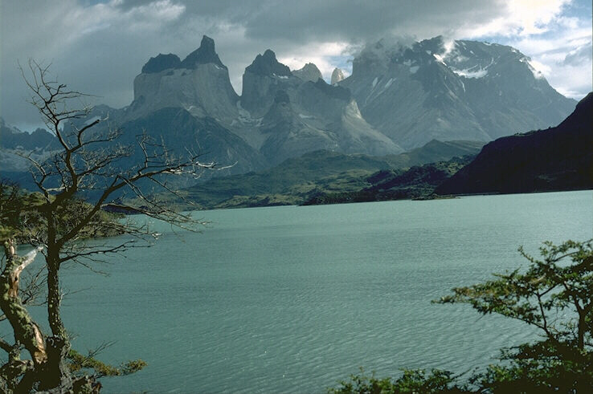
☺ SEVGİYLE KALIN TUTKUYLA YAŞAYIN ☺

